Slide 1




Rôles de Wnts et MuSK, Un récepteur tyrosine kinase dans le cerveau.
Projet de Stage
M2 BCPP
Spécialité Neurosciences
Année 2017/2018
Florent KLEE
Encadré par Claire LEGAY
CNRS – UMR 8119
Université Paris Descartes

Slide 2
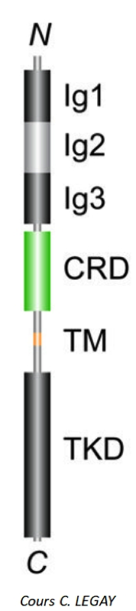
Le récepteur MuSK
Maître organisateur de la Jonction Neuromusculaire (JNM) ;
5 domaines conservés : 3 domaines Ig-like, 1 domaine CRD, 1 domaine kinase ;
3 Ligands : Agrine (via LRP4), ColQ et les Wnts ;
Présent dans le SNC, mais fonctions toujours obscurs.

Slide 3
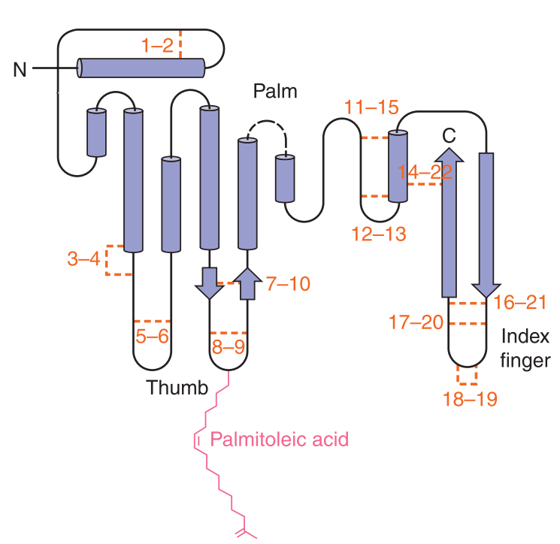
Les protéines Wnt, ligand de MuSK
Glycoprotéines sécrétées de 40kDa, impliquées dans de nombreux processus développementaux médiés par plusieurs voies de signalisation ;
19 membres connus chez l’humain et la souris ;
Se lient sur le domaine CRD de leur récepteur Frizzled, mais aussi de RYK, ROR et MuSK ;
In vitro, plusieurs Wnts (2, 3a, 4, 6, 7b, 9a, 11) lient MuSK. Wnt4, 9a et 11 vont l’activer.
Willert & Nusse, 2012

Slide 4
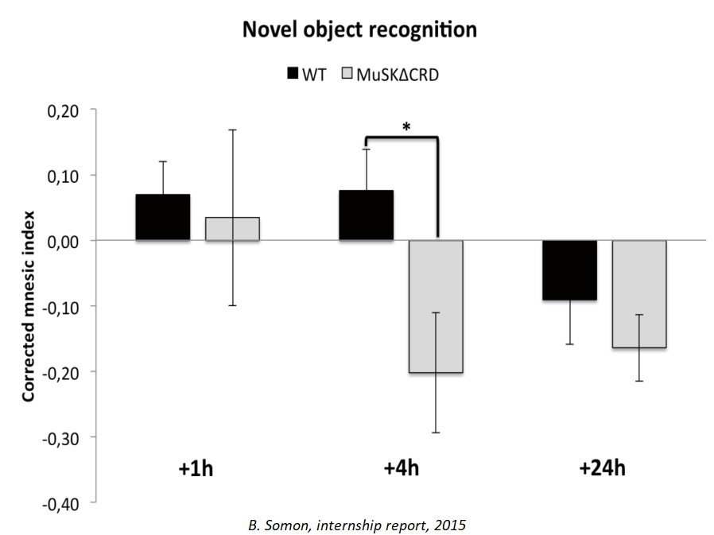
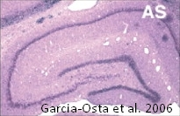
Contexte du stage
Création de souris MuSKΔCRD, qui présentent une altération de la jonction neuromusculaire et des symptômes de myasthénie congénitale ;
Les souris mutantes ont également des défauts de la mémoire intermédiaire ;
Certains mâles mutants exhibaient des mutilations sur leur dos ;
MuSK est présent dans l’hippocampe (HIS), lieu de formation de la mémoire ;
Joue un rôle dans la mémoire à moyen et long terme et dans la Potentialisation à Long Terme de l’hippocampe (montré par KD).

Slide 5
Questions
La structure du cerveau est-elle affectée chez le mutant ?
Quelles sont les cellules exprimant MuSK/MuSKΔCRD ?
Quel est le niveau d’expression de MuSK et MuSKΔCRD dans le cerveau ?
(4. Quelle est l’origine des blessures observées chez les mutants mâles ?)

Slide 6
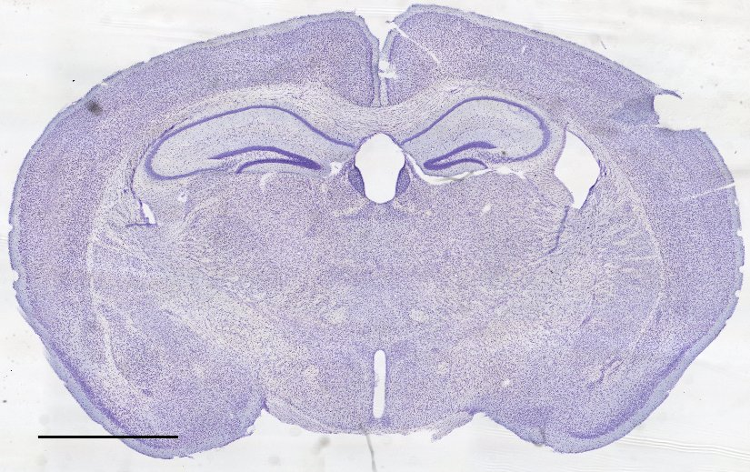
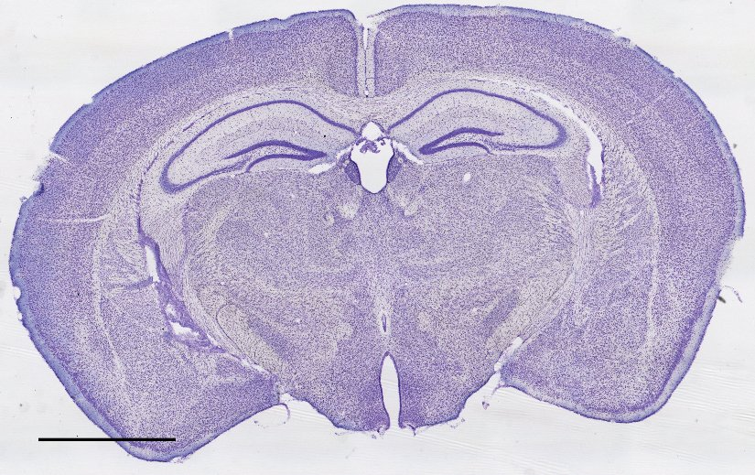
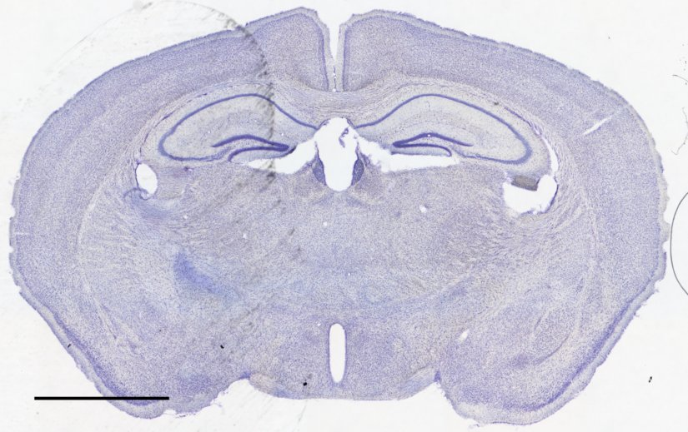
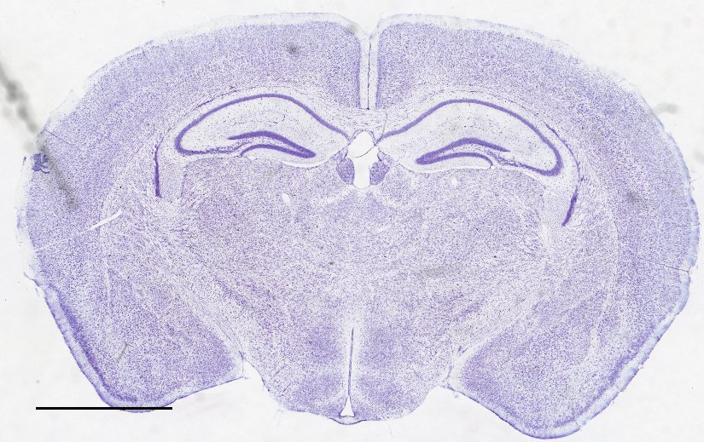
La structure globale du cerveau est-elle affectée chez le mutant ? Coloration de Nissl.
WT
Mut
♀
♂
n = 4
Barre d’échelle : 2mm

Slide 7
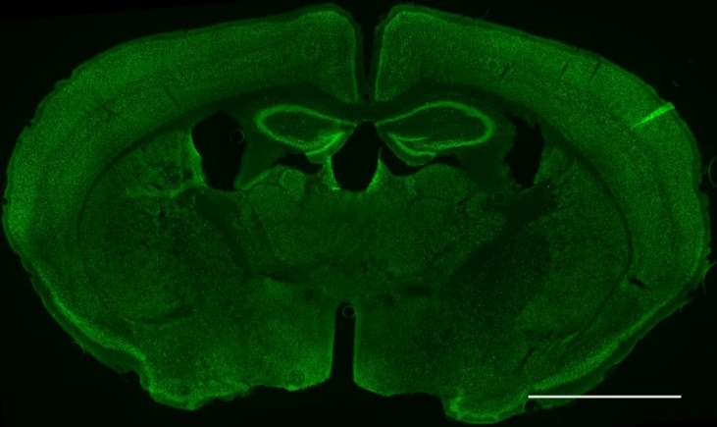
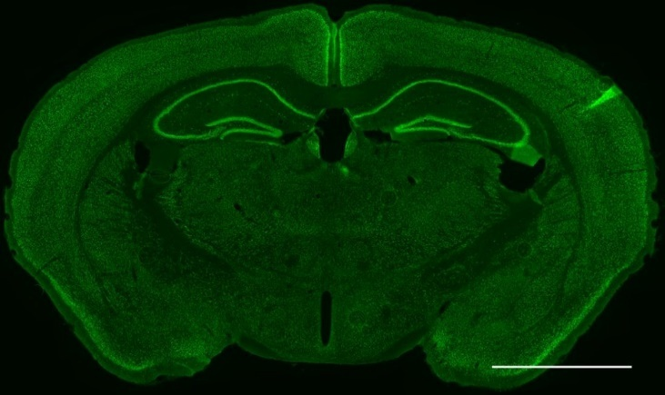
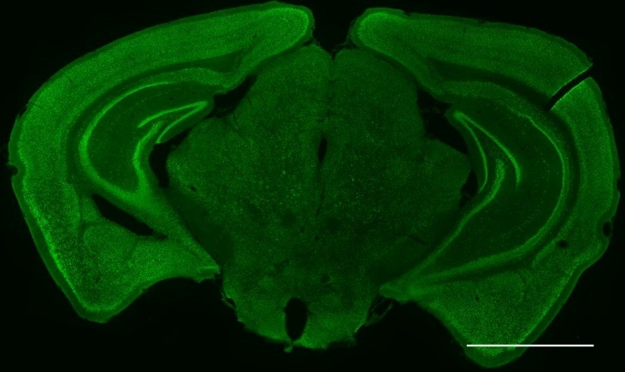
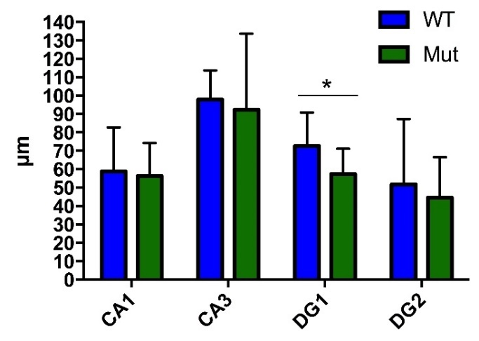
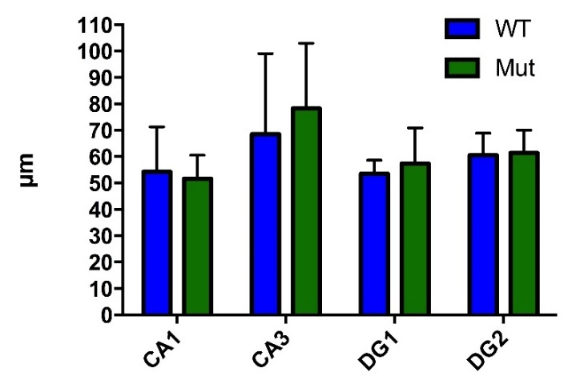
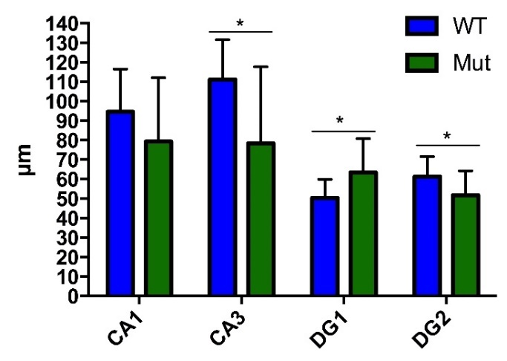
L’organisation neuronale de l’hippocampe est-elle perturbée ? Immunomarquage de NeuN (noyau des neurones).
Coupe rostrale
Coupe médiale
Coupe caudale
NeuN
* : p<0.05
n = 2 (wt)
n = 3 (mutants)
DG1 : Couche granulaire infrapyramidale
DG2 : Couche granulaire suprapyramidale
Barre d’échelle : 2mm

Slide 8
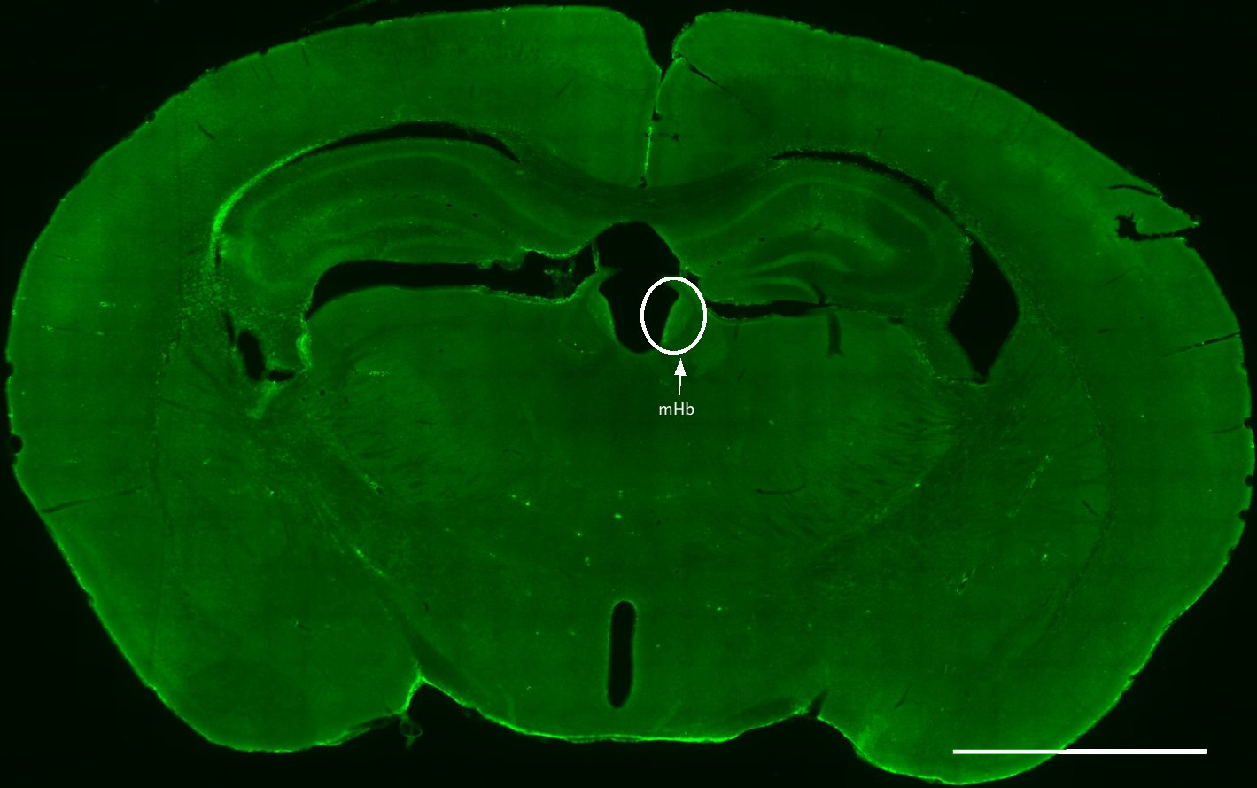
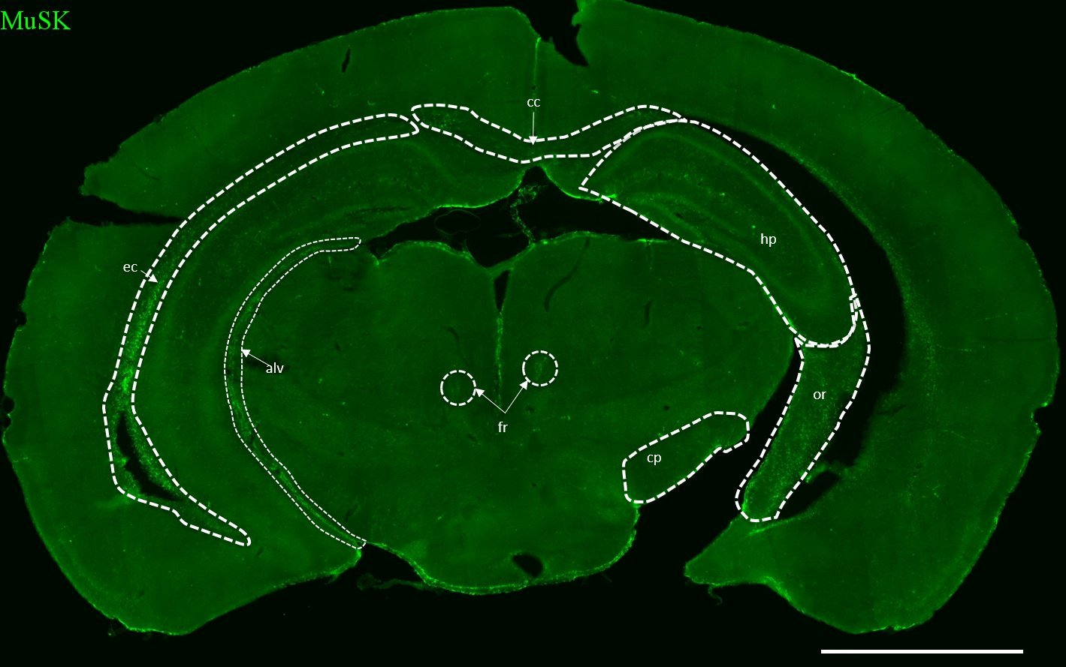
Quelles sont les régions où MuSK est exprimé ? Immunomarquage de MuSK.
Abbréviation : alv : alveus hippocampus, cc : corps calleux, cp : pédoncule cérébral, ec : capsule externe, fr : fasciculus retroflexus, hp : hippocampe, mHb : Habenula médiale, or : stratum oriens de l’hippocampe.
Barre d’échelle : 2mm

Slide 9
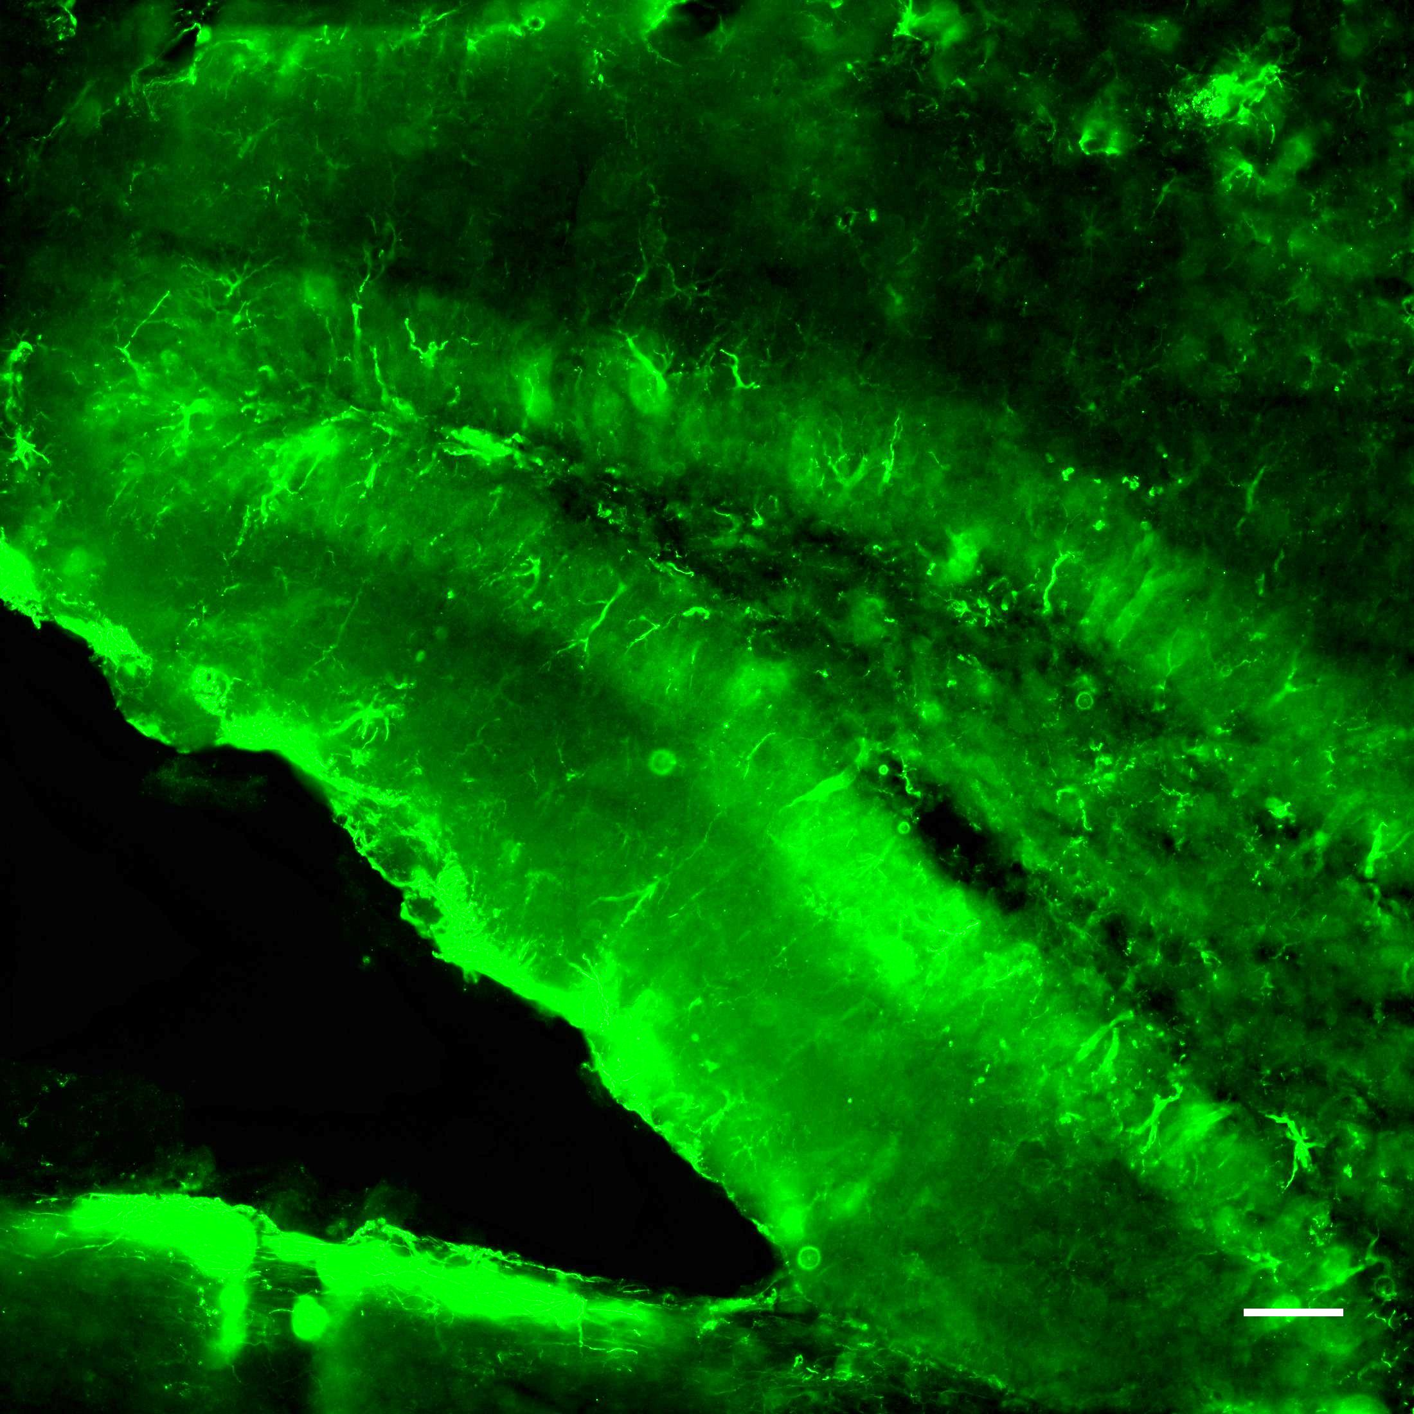
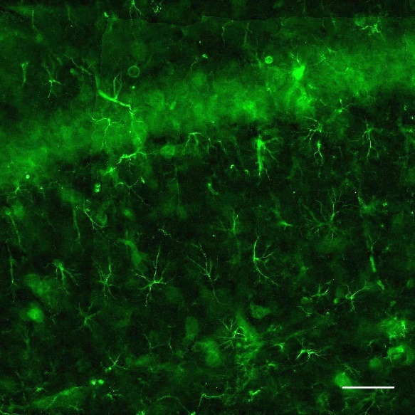
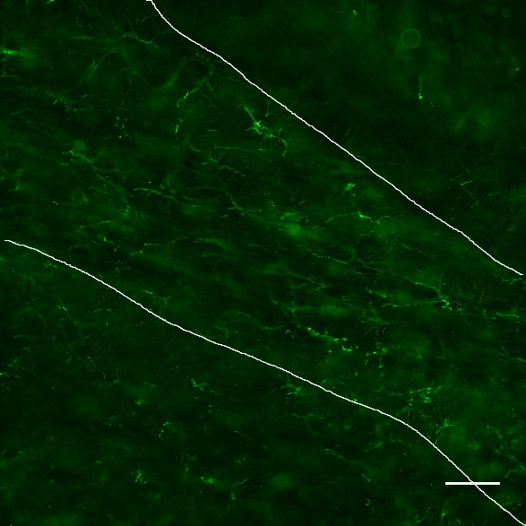
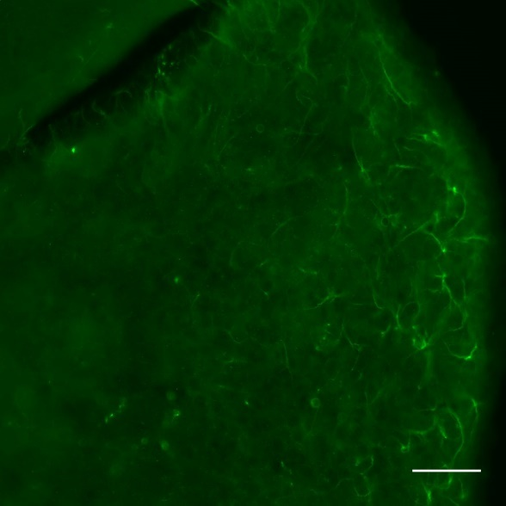
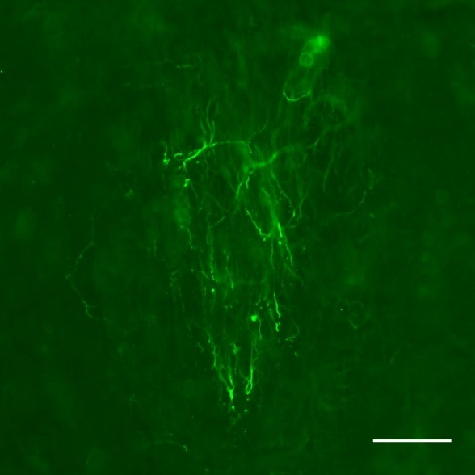
Quelles sont les régions où MuSK est exprimé ? Immunomarquage de MuSK.
Gyrus Denté
CA1
Corps Calleux
Habenula médiale
Fasciculus retroflexus
Barre d’échelle : 50µm
Notes:
Contraste a augmenter

Slide 10
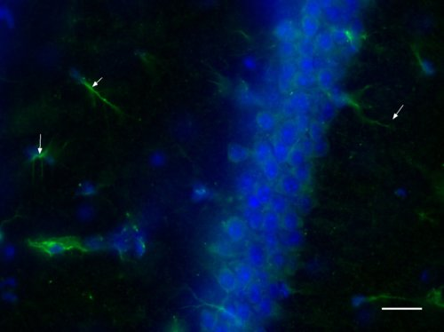
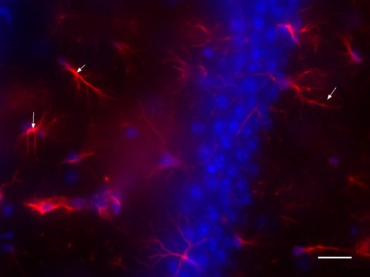
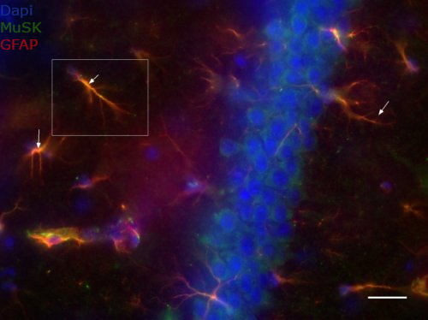
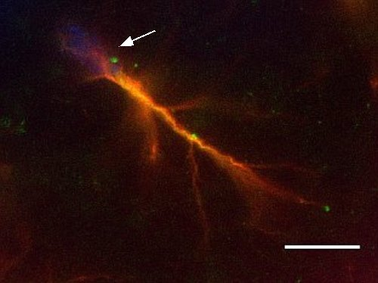
Quelles sont les cellules exprimant MuSK? Immunomarquage de MuSK, GFAP.
-Sur coupes de cerveau
Barre d’échelle : 20µm
Barre d’échelle : 10µm

Slide 11
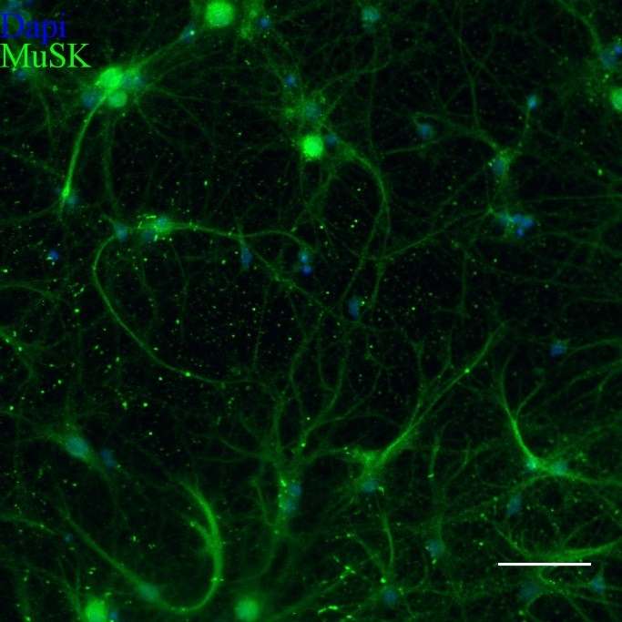
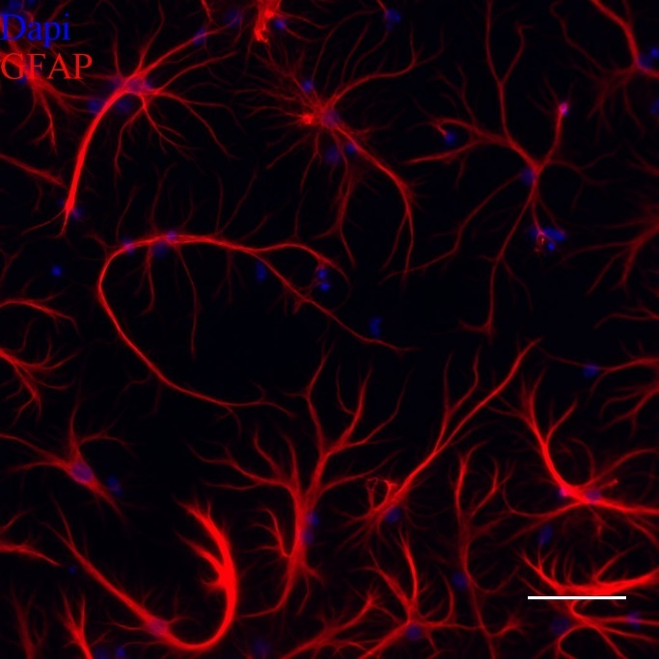
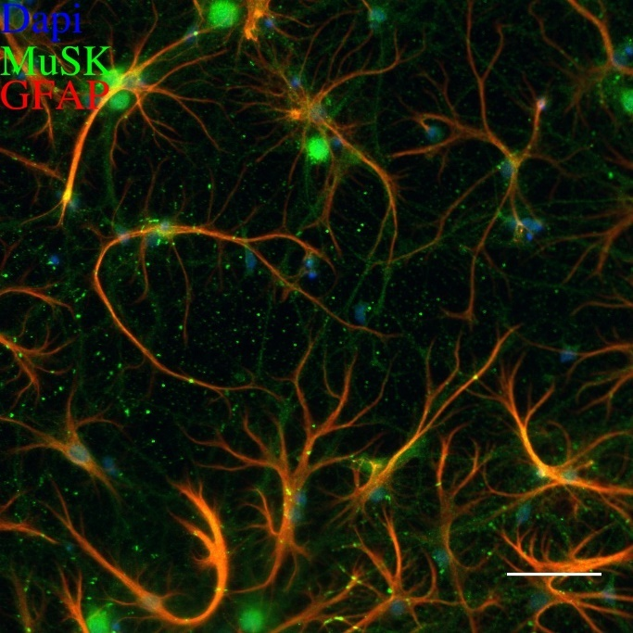
-Sur des cultures d’hippocampes
Quelles sont les cellules exprimant MuSK? Immunomarquage de MuSK, GFAP.
Barre d’échelle : 50µm

Slide 12
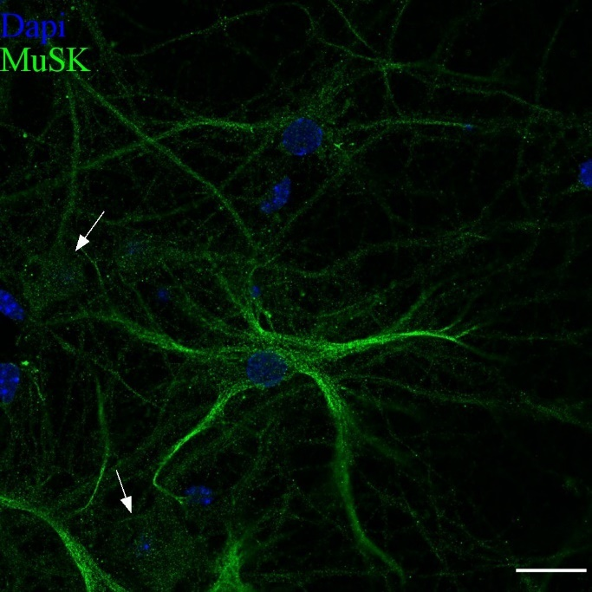
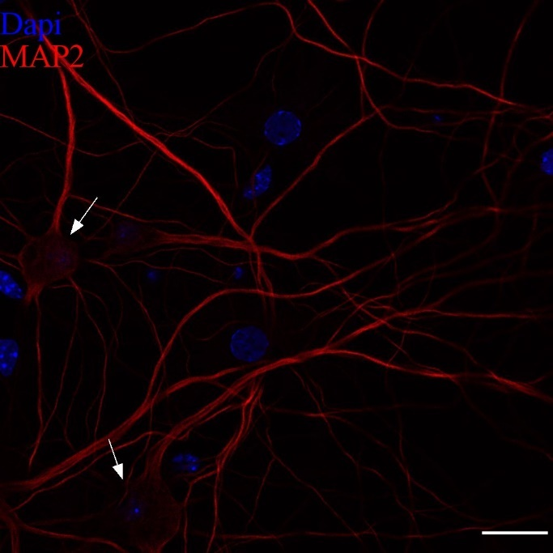
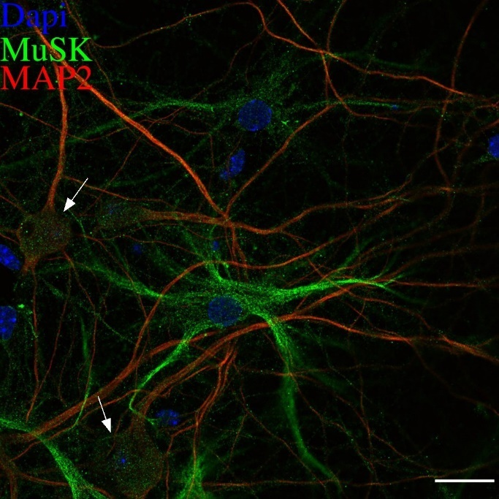
-Sur des cultures d’hippocampes
Quelles sont les cellules exprimant MuSK? Immunomarquage de MuSK, MAP2.
Barre d’échelle : 20µm

Slide 13
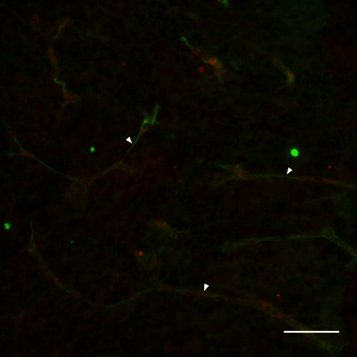
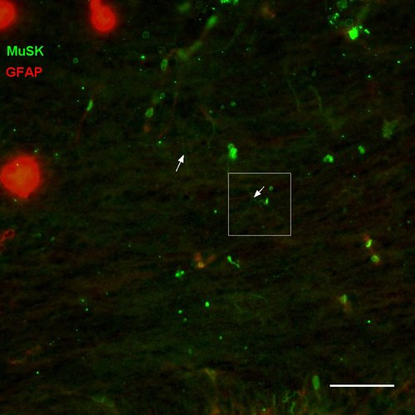
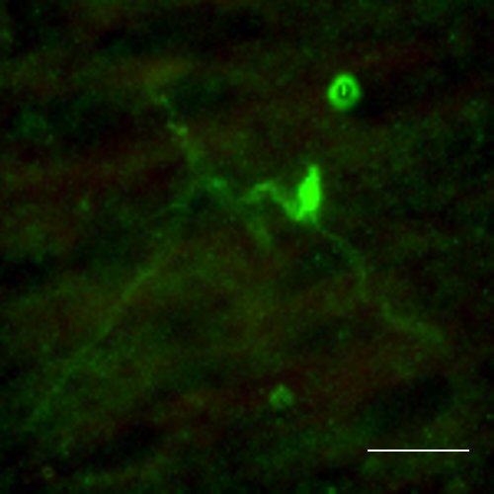
Le marquage de MuSK est-il spécifique ? Immunomarquage de MuSK et GFAP.
MuSK
GFAP
Embryon de souris
MuSK KO
Embryon de souris
MuSK WT
Barre d’échelle : 10µm
KO : n=2
WT : n=1
Barre d’échelle : 50µm

Slide 14
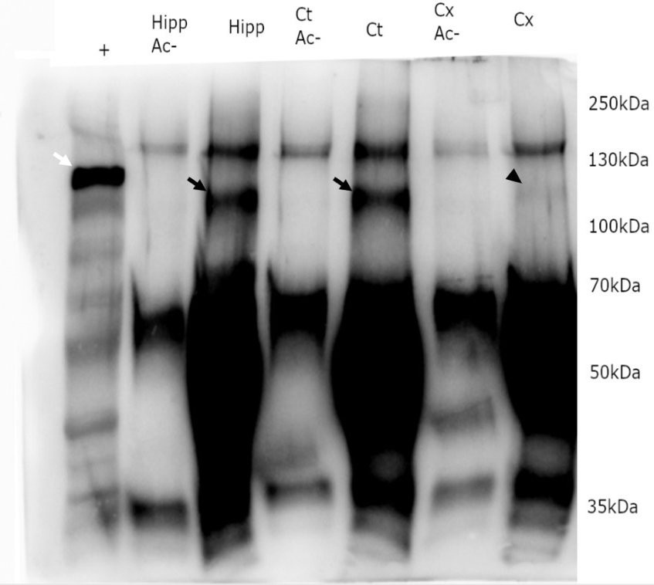
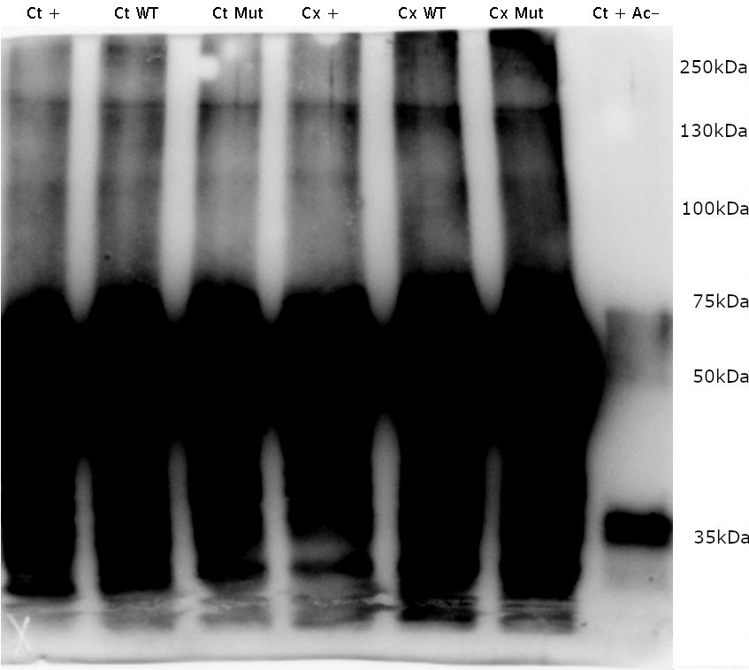
La présence de MuSK est-elle confirmée par immunoprécipitation et Western Blot ?
Fig 1
Fig 2
Bande attendue :
110kDA (MuSK WT)
80kDa (MuSKΔCRD)
n = 3 souris (fig 1) et
n = 3 souris WT, 3 souris mutantes (fig 2)

Slide 15
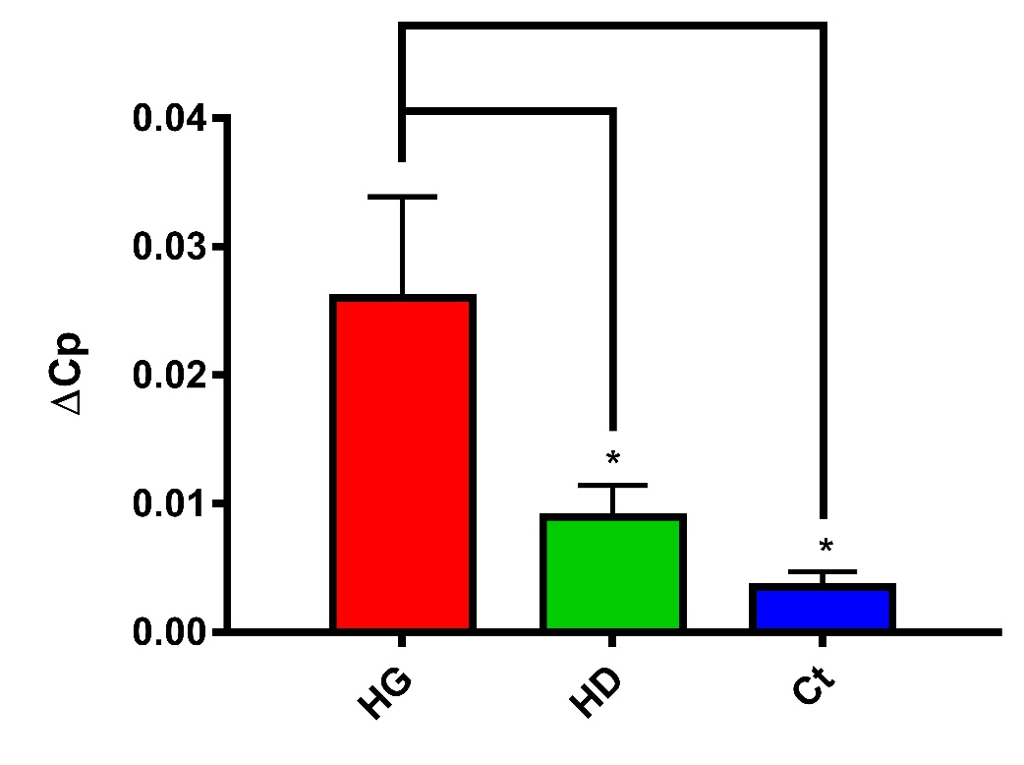
Quel est le niveau d’expression de MuSK dans diverses structures du cerveau ? Quantification par qPCR.
* : p<0.05
HG : Hippocampe Gauche, HD : Hippocampe Droit, Ct : Cervelet
n = 3 (WT)

Slide 16
Conclusion
MuSK participe à l’organisation des couches neuronales de l’hippocampe au travers de son domaine CRD ;
MuSK est situé dans des structures discrètes du cerveau ;
MuSK colocalise avec GFAP (marqueur astrocytaire, coupes et cultures) et avec MAP2 (marqueur dendritique, cultures) ;
MuSK est plus exprimé dans l’hippocampe Gauche que dans le Droit ou dans le cervelet ;
Pas d’observations de mutilation chez les mutants durant mon stage.

Slide 17
Perspective
Confirmer la spécificité du marquage MuSK (autre anticorps, lignée de souris KO conditionnel dans le cerveau) ;
Vérifier si MuSK est localisé à la membrane (co-marquage avec protéines membranaire, TIRF) ;
Voir si MuSK et LRP4 sont exprimés par les mêmes cellules astrocytaires, si la signalisation de MuSK passe aussi par LRP4 et l’agrine ;
Mesurer la densité neuronale de l’hippocampe, et augmenter le nombre d’individus pour la mesure de l’épaisseur des couches neuronales ;
Etudier l’évolution de l’expression de MuSK et de MuSKΔCRD dans les différentes structures au cours du développement ;
Réaliser des tests comportementaux sur la souris mutante, en collaboration avec une plateforme spécialisée de l’ICM, pour observer la mémoire spatiale, l’anxiété, et le stress des animaux mutants.

Slide 18
Merci de votre attention.

Slide 19
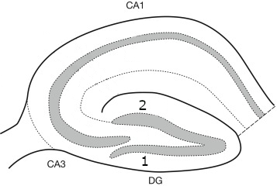
Schéma des mesures de l’hippocampe après immunomarquage de NeuN.
3 mesures par région des deux côtés ;
Rassemblement des mesures droites et gauches ;
T-test de Student non apparié WT vs Mutants.
DG1 : Couche granulaire infrapyramidale
DG2 : Couche granulaire suprapyramidale

Slide 20
Souris MuSKΔCRD mutantes sont plus anxieuses que les souris sauvages
Pas d’effets du LiCL sur la mutation
Mutants passent plus de temps dans le bras couvert du labyrinthe ;
Pas de variation de la distance (pas d’effets locomoteurs) ;
Pas d’effets du traitement au LiCl
n = 7 (par groupes)

